Slide 1
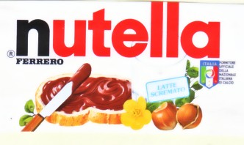
DVDESTPPT 2.1.3 Marchio, marca e logo
>>>Valori emozionali della marca e del nome del prodotto
Esercitatevi a riconoscere la capacità di comunicazione messa in atto attraverso la marca e il nome del prodotto.
>>>

Slide 2
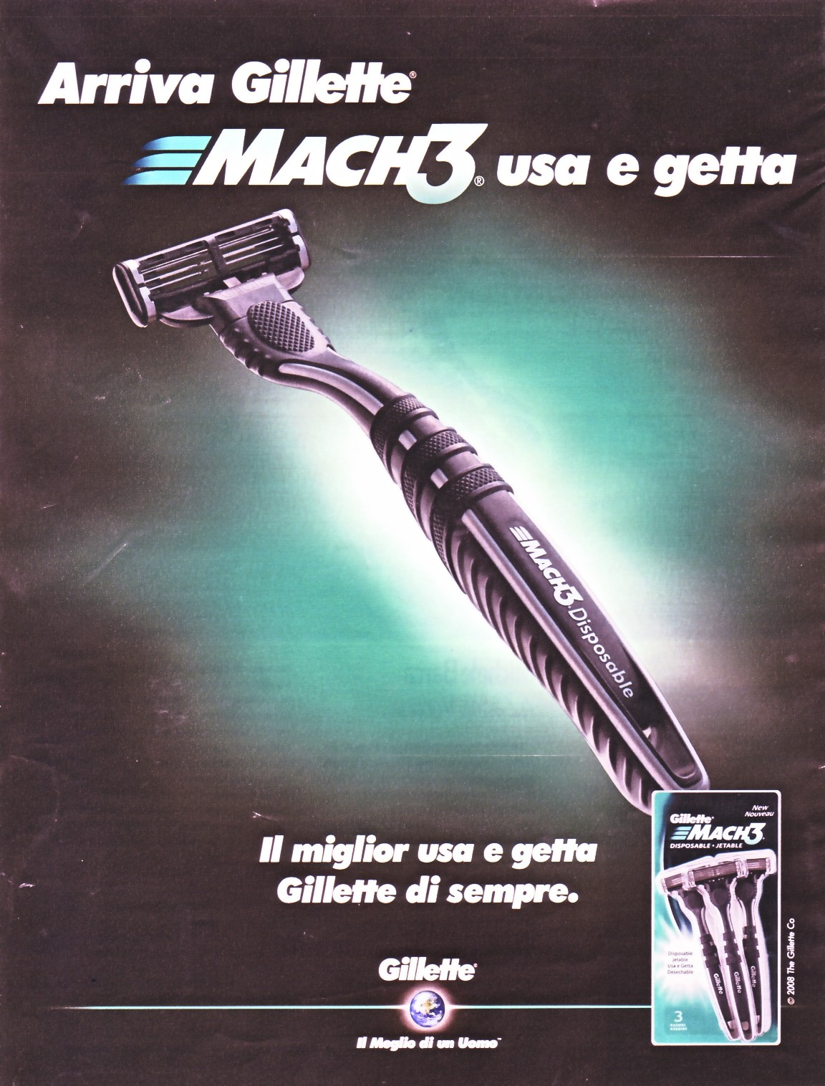
1/6
Mach 3 di Gillette
  Prodotto: rasoio a 3 lame
Comunicazione:
  Alta
  Media
  Bassa

Slide 3

2/6
Acer
  Prodotto: computer portatile
Comunicazione:
  Alta
  Media
  Bassa

Slide 4
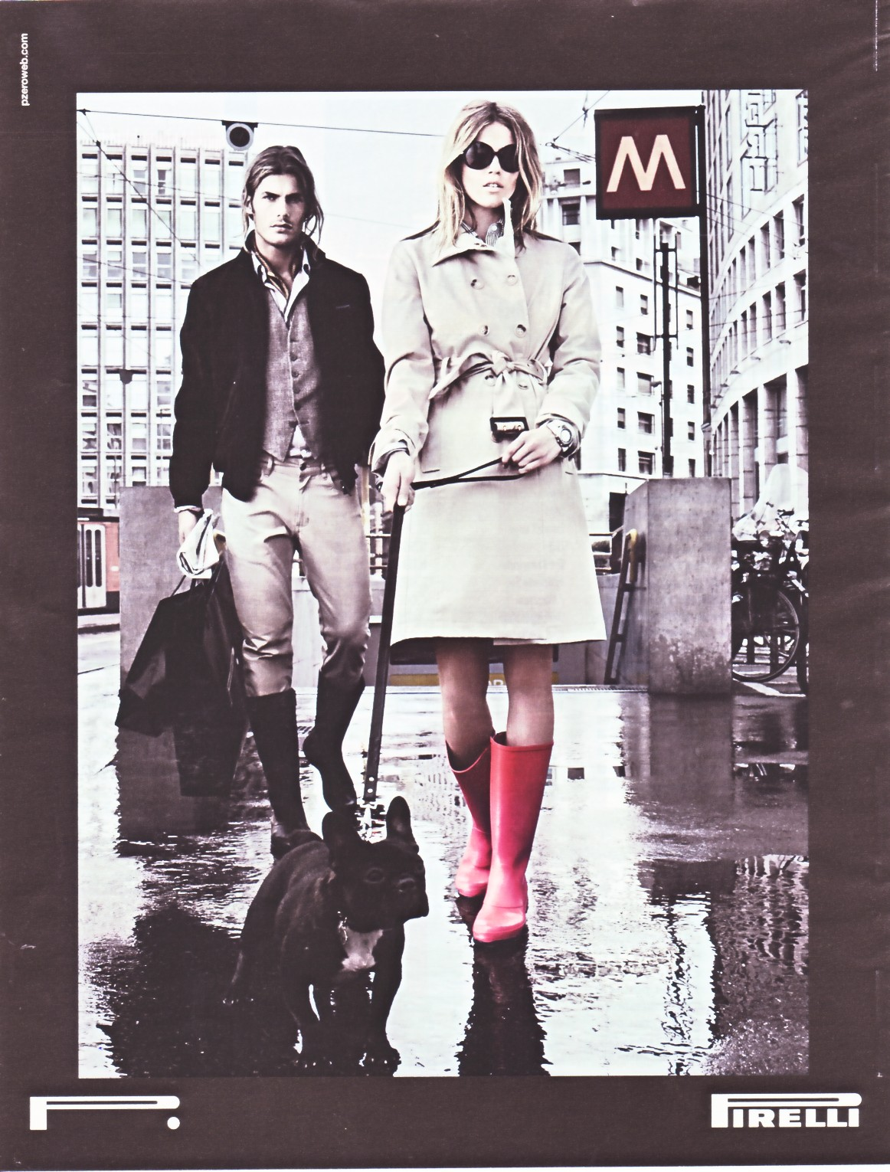
3/6
Pirelli
  Prodotto: stivali in gomma
Comunicazione:
  Alta
  Media
  Bassa

Slide 5

4/6
Bulgari
  Prodotto: profumo per uomo
Comunicazione:
  Alta
  Media
  Bassa

Slide 6
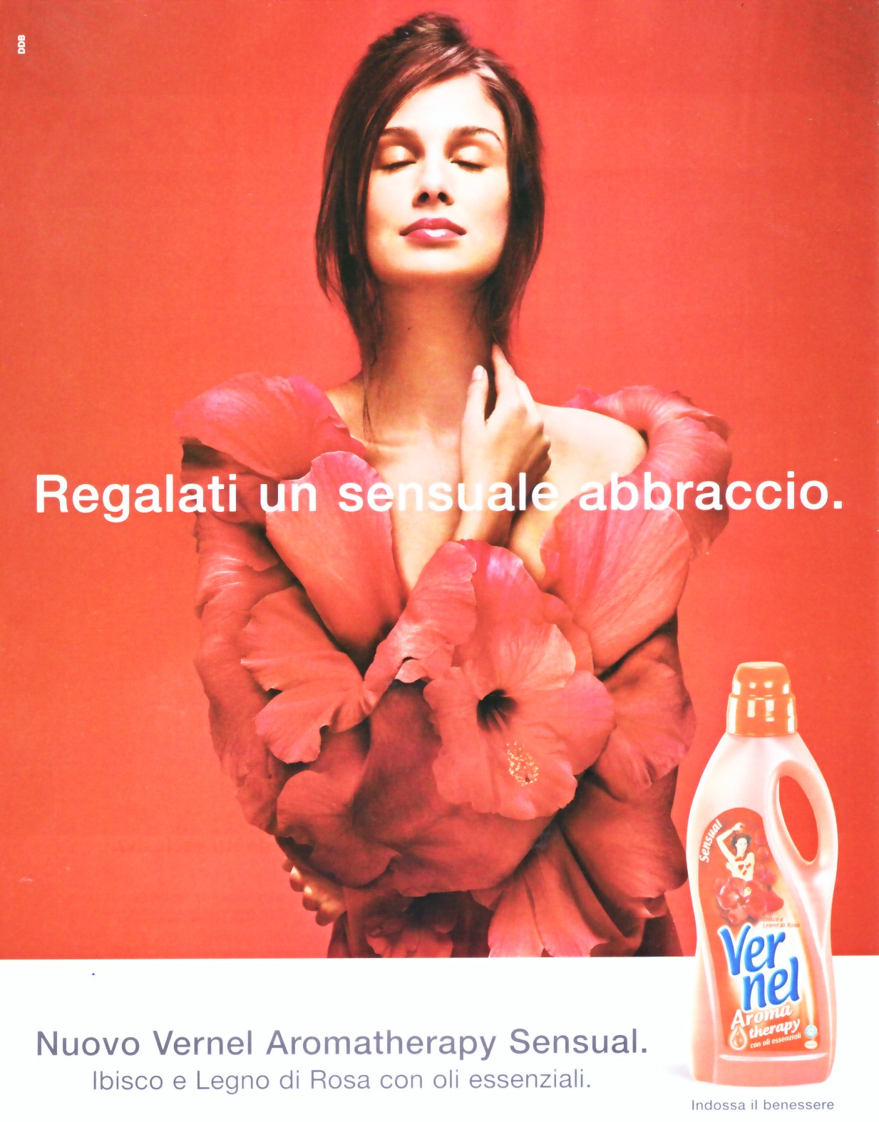
5/6
Aromatherapy di Vernel
  Prodotto: ammorbidente
Comunicazione:
  Alta
  Media
  Bassa

Slide 7
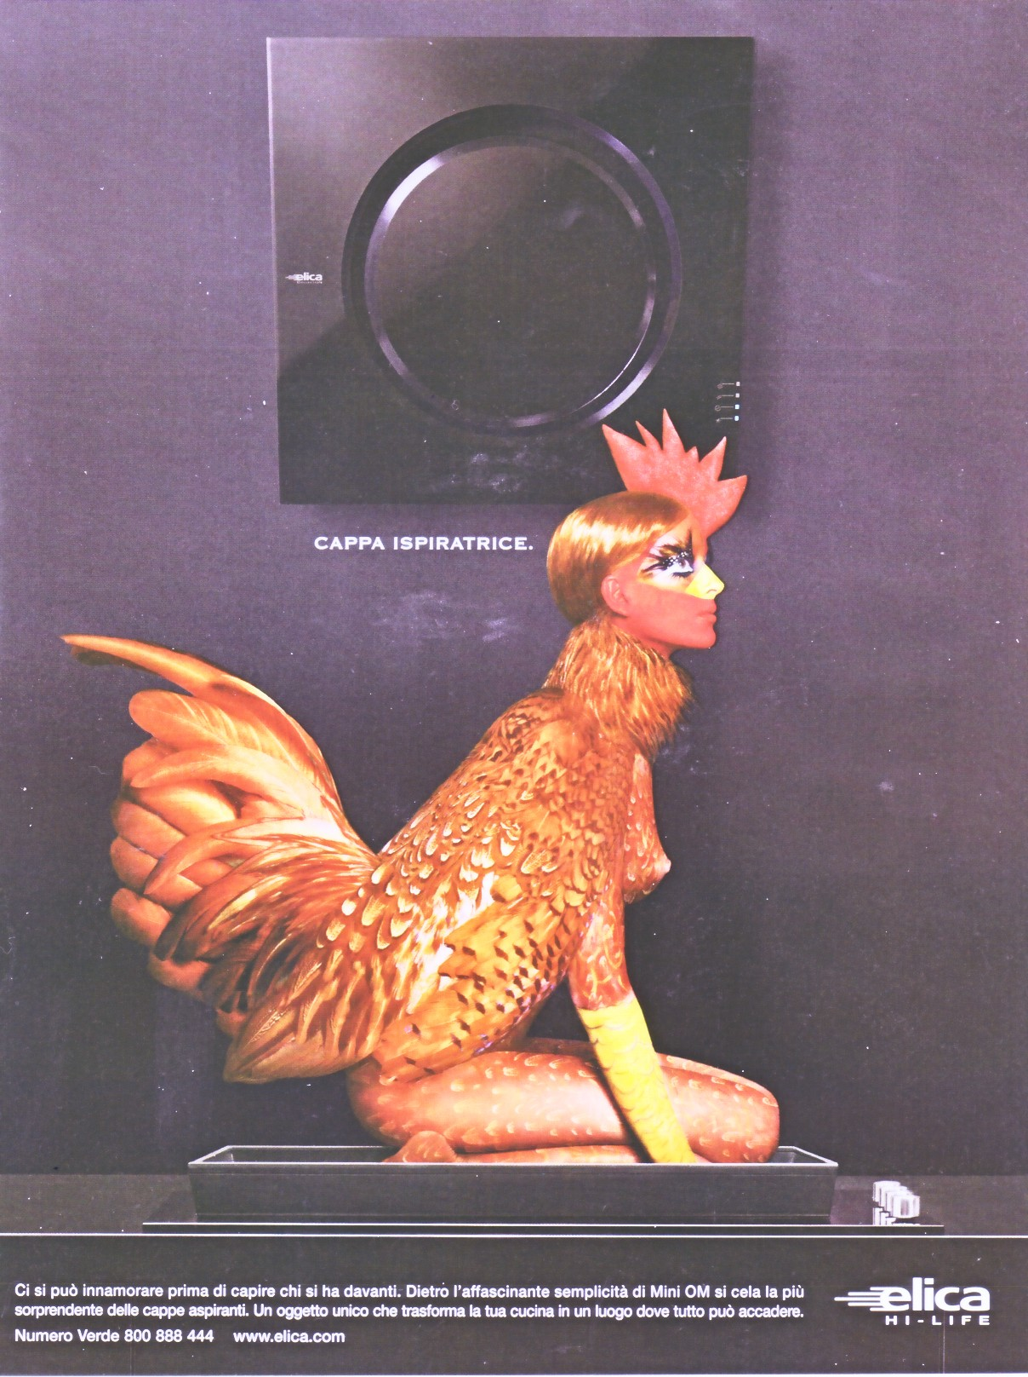
6/6
Elica –Hi Life:
  Prodotto: cappa aspirante
Comunicazione:
  Alta
  Media
  Bassa

